Slide 1
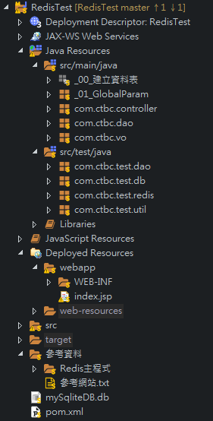
使用 Redis 實作短網址導頁
如何使用Redis

Slide 2
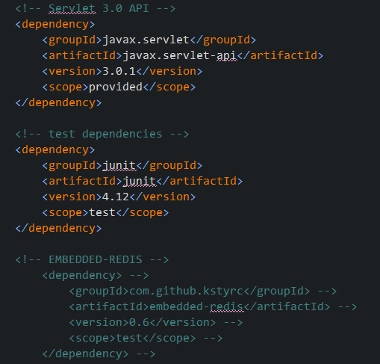
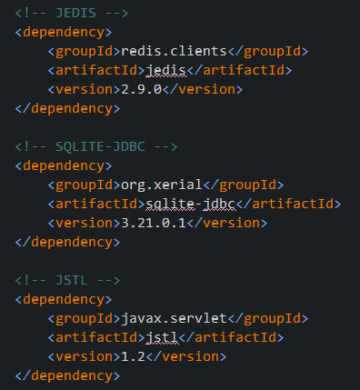
使用 Redis 實作短網址導頁
POM

Slide 3
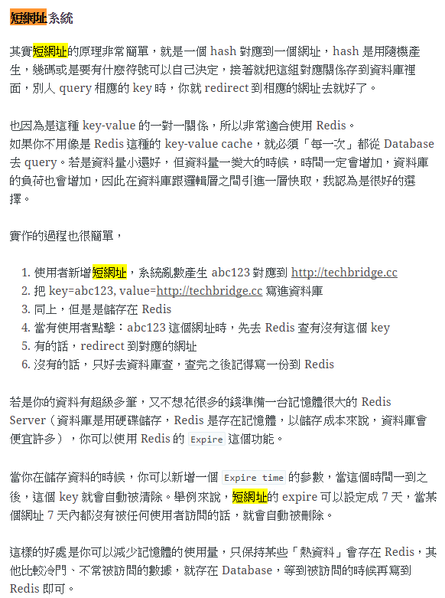
邏輯說明
https://webcache.googleusercontent.com/search?q=cache:uUhv0CLoqFwJ:https://blog.techbridge.cc/2016/06/18/redis-introduction/+&cd=2&hl=zh-TW&ct=clnk&gl=tw

Slide 4
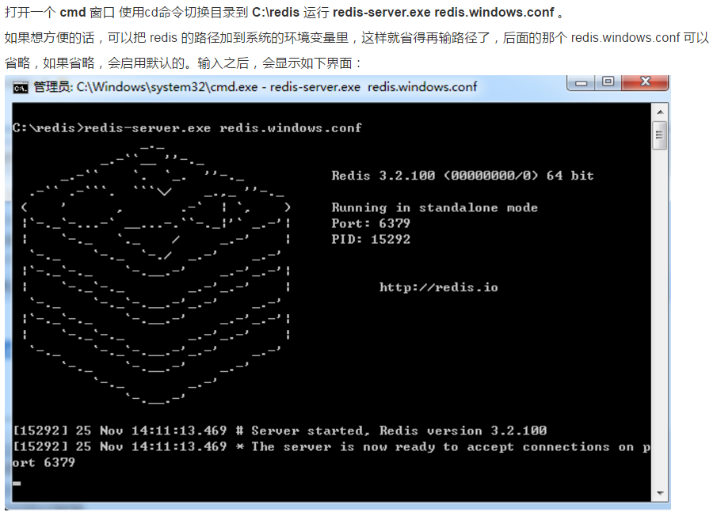
使用 Redis 實作短網址導頁
PORT預設6379
http://www.runoob.com/redis/redis-install.html

Slide 5
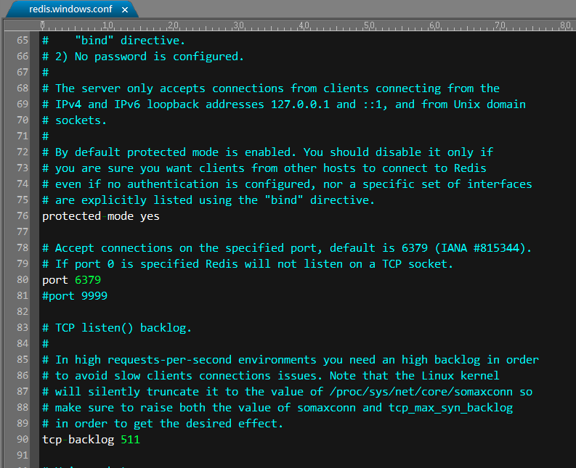
使用 Redis 實作短網址導頁
可在conf文件中更改PORT

Slide 6
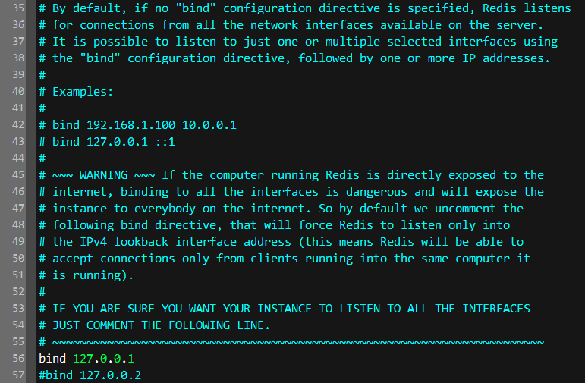
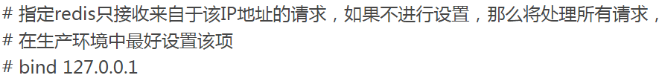
使用 Redis 實作短網址導頁

Slide 7
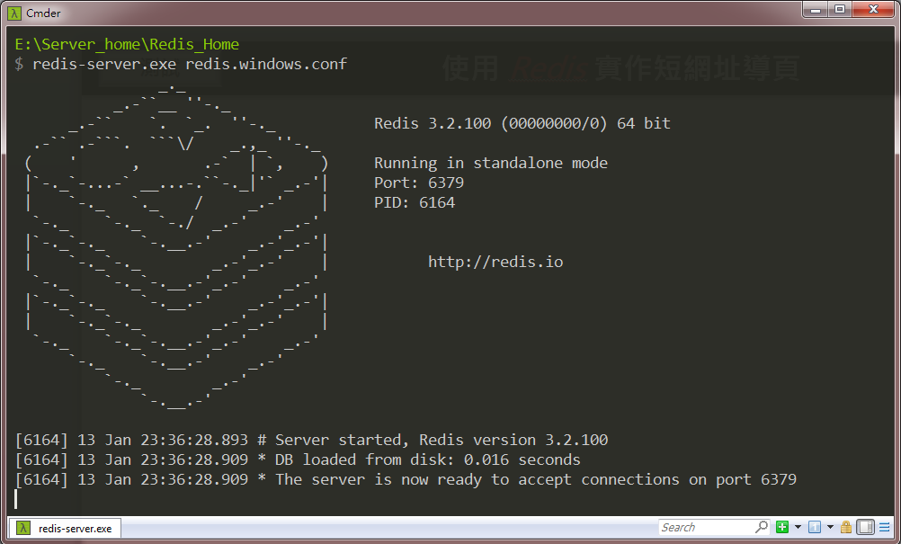
使用 Redis 實作短網址導頁
測試Redis
啟動Redis

Slide 8
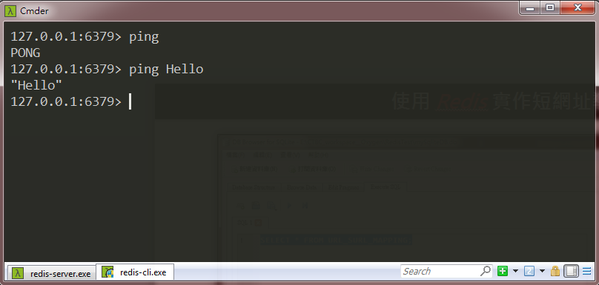
使用 Redis 實作短網址導頁
測試Redis

Slide 9
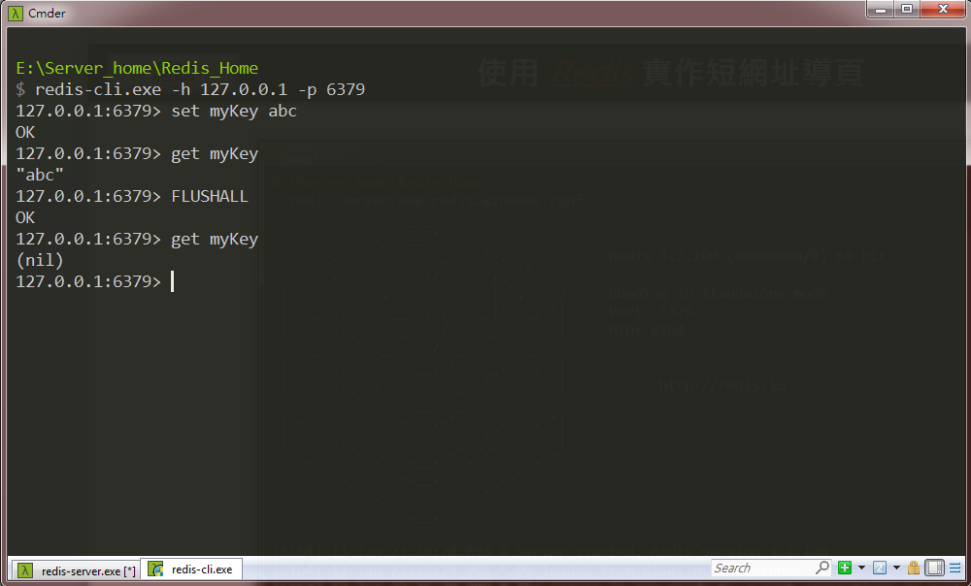
使用 Redis 實作短網址導頁
測試Redis

Slide 10
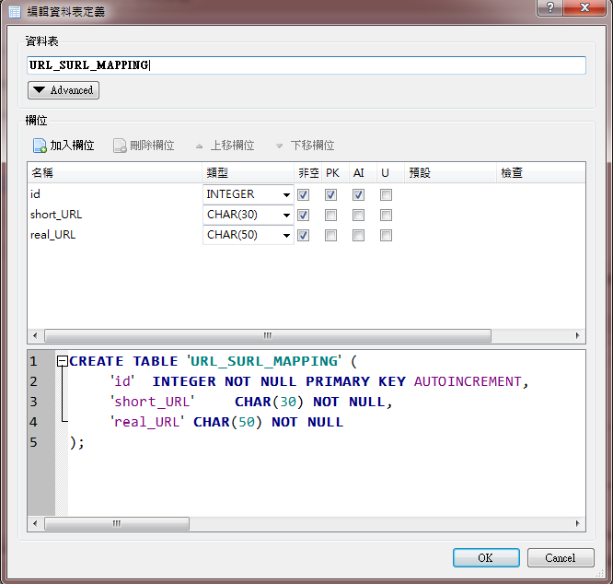
使用 Redis 實作短網址導頁
TABLE

Slide 11
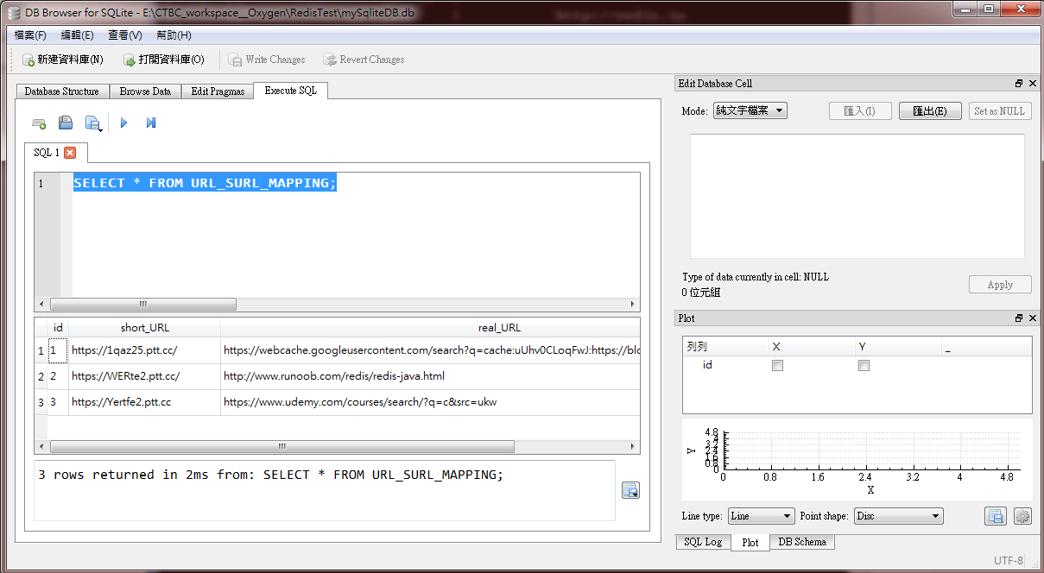
使用 Redis 實作短網址導頁
TABLE

Slide 12
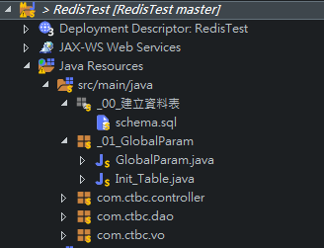
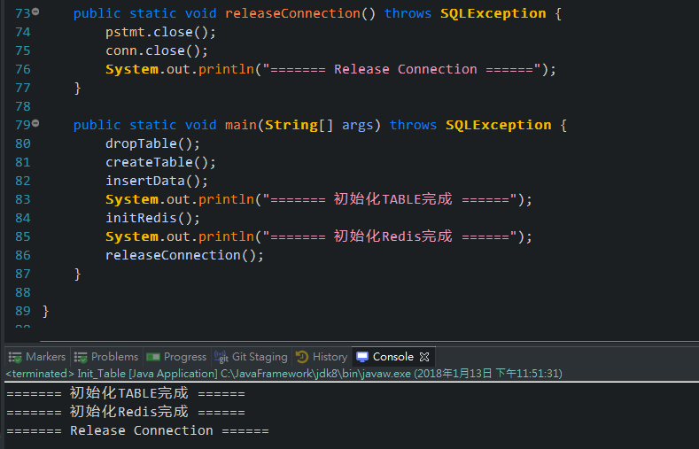
使用 Redis 實作短網址導頁
先執行
init_Table.java
初始化表格&Redis緩存

Slide 13
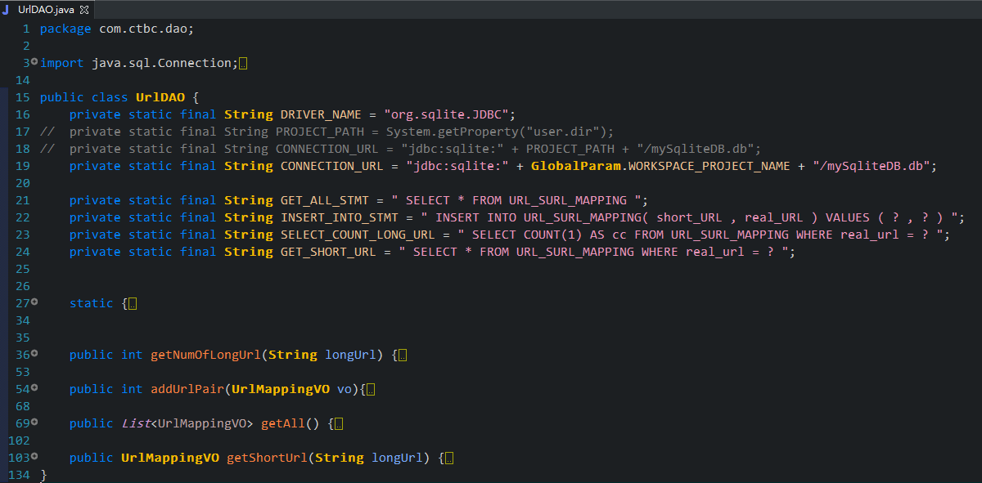
使用 Redis 實作短網址導頁
UrlDAO.java

Slide 14
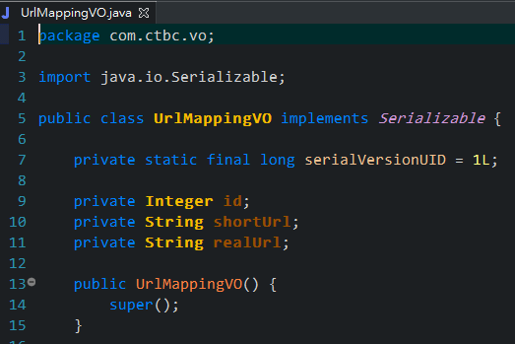
使用 Redis 實作短網址導頁
UrlMappingVO.java

Slide 15
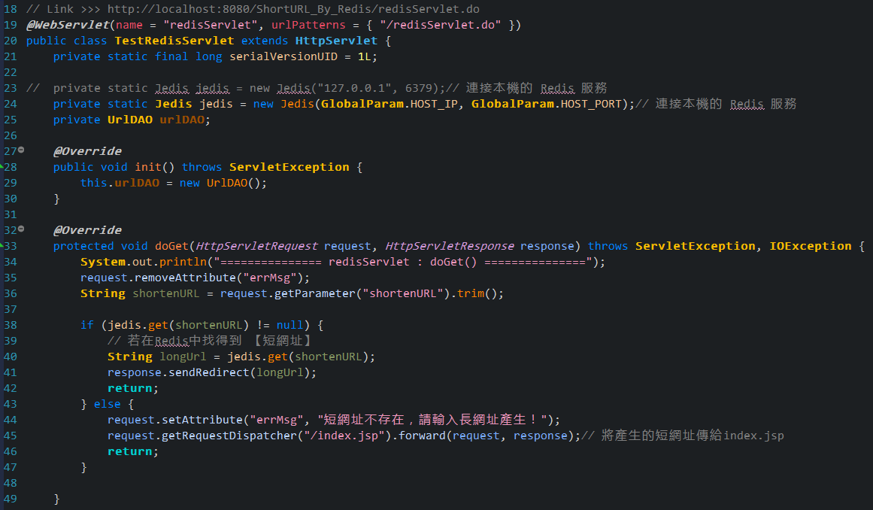
使用 Redis 實作短網址導頁
TestRedisServlet.java

Slide 16
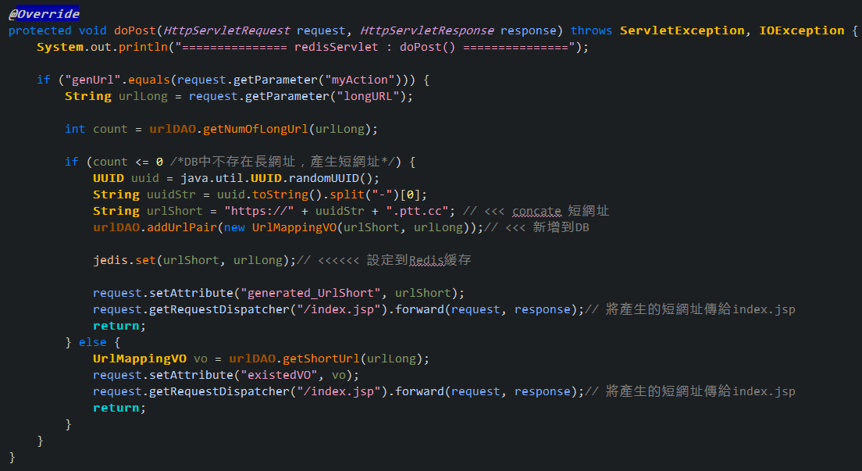
使用 Redis 實作短網址導頁
TestRedisServlet.java

Slide 17
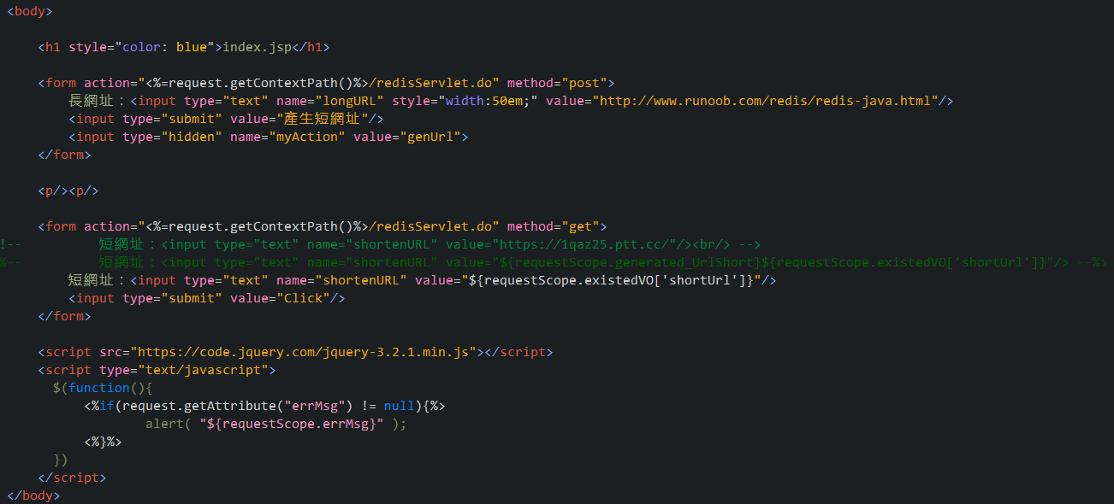
使用 Redis 實作短網址導頁
index.jsp

Slide 18
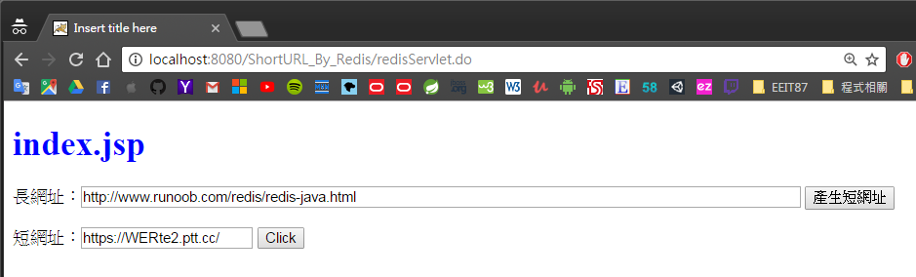
使用 Redis 實作短網址導頁
index.jsp

Slide 19
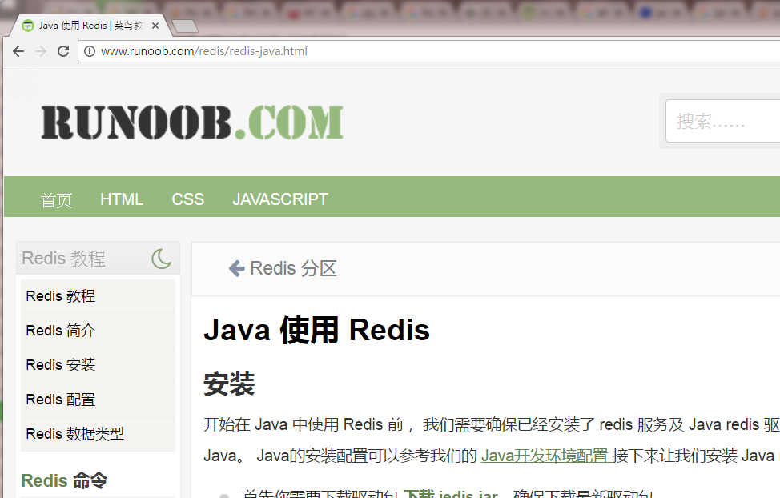
使用 Redis 實作短網址導頁
index.jsp
成功導頁！

Slide 20
檔案

